Slide 1




Slide 2
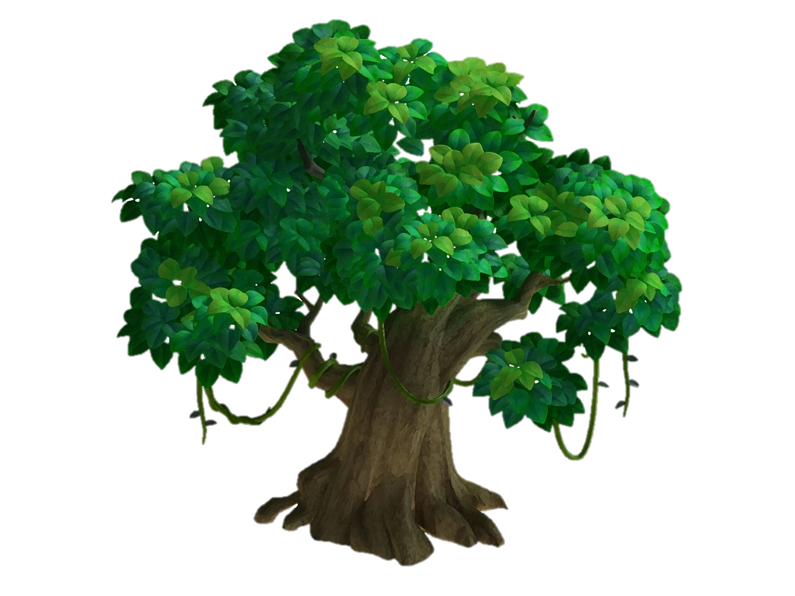
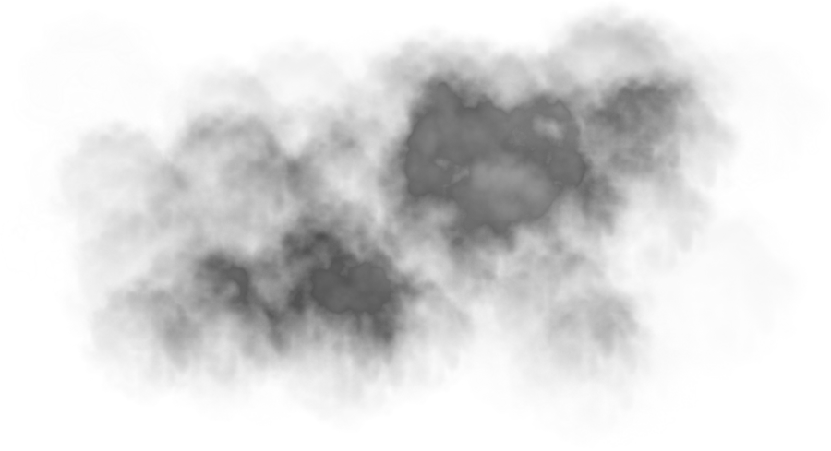

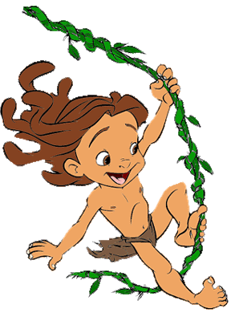
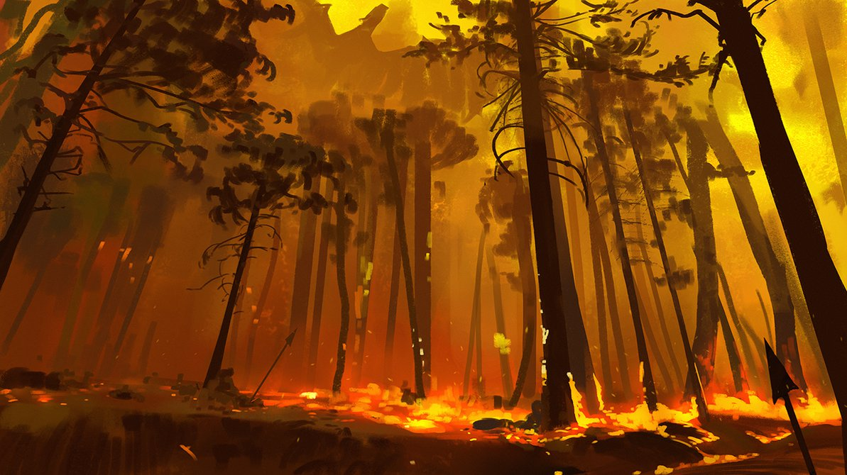





GIẢI CỨU RỪNG XANH

Slide 3
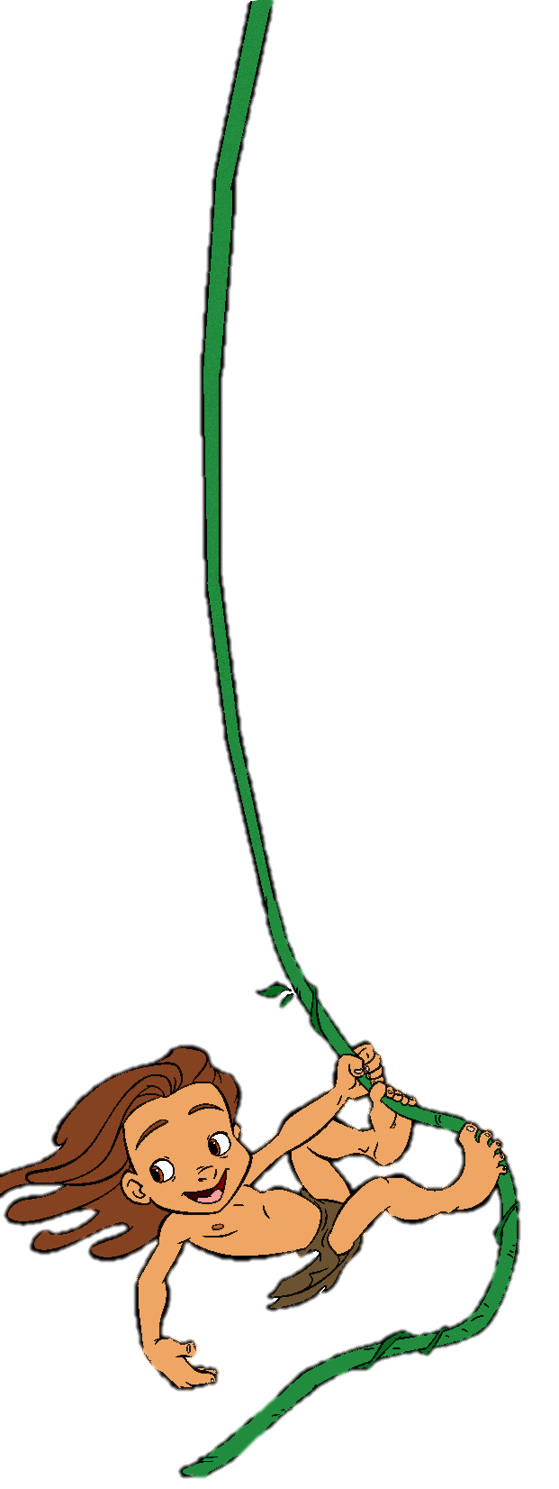


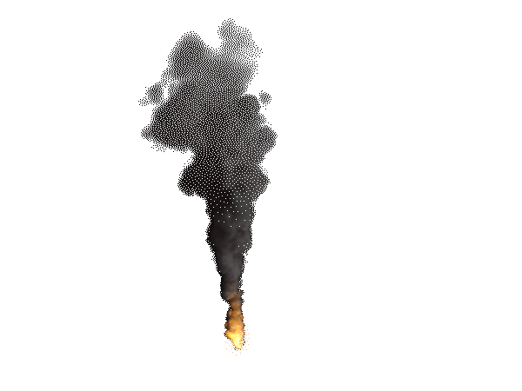



Bắt đầu!
1. Nêu cách cộng 2 phân số cùng mẫu số
HẾT GIỜ
Muốn cộng hai phân số cùng mẫu số , ta cộng hai tử số với nhau và giữ nguyên mẫu số .

Slide 4
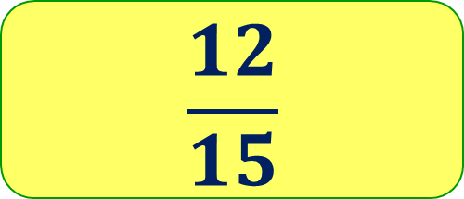
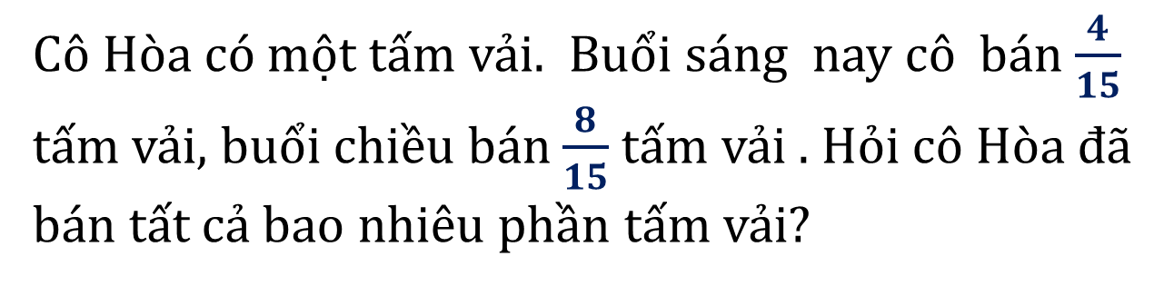


Bắt đầu!
Cô Hòa có một tấm vải. Buổi sáng nay cô bán $\frac{4}{15}$ tấm vải, buổi chiều bán $\frac{8}{15}$tấm vải . Hỏi cô Hòa đã bán tất cả bao nhiêu phần tấm vải?
HẾT GIỜ
$$\frac{12}{15}=\frac{4}{5}$$

Slide 5


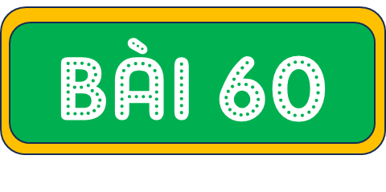


Thứ …….. , ngày ……tháng………năm

Slide 6




Slide 7
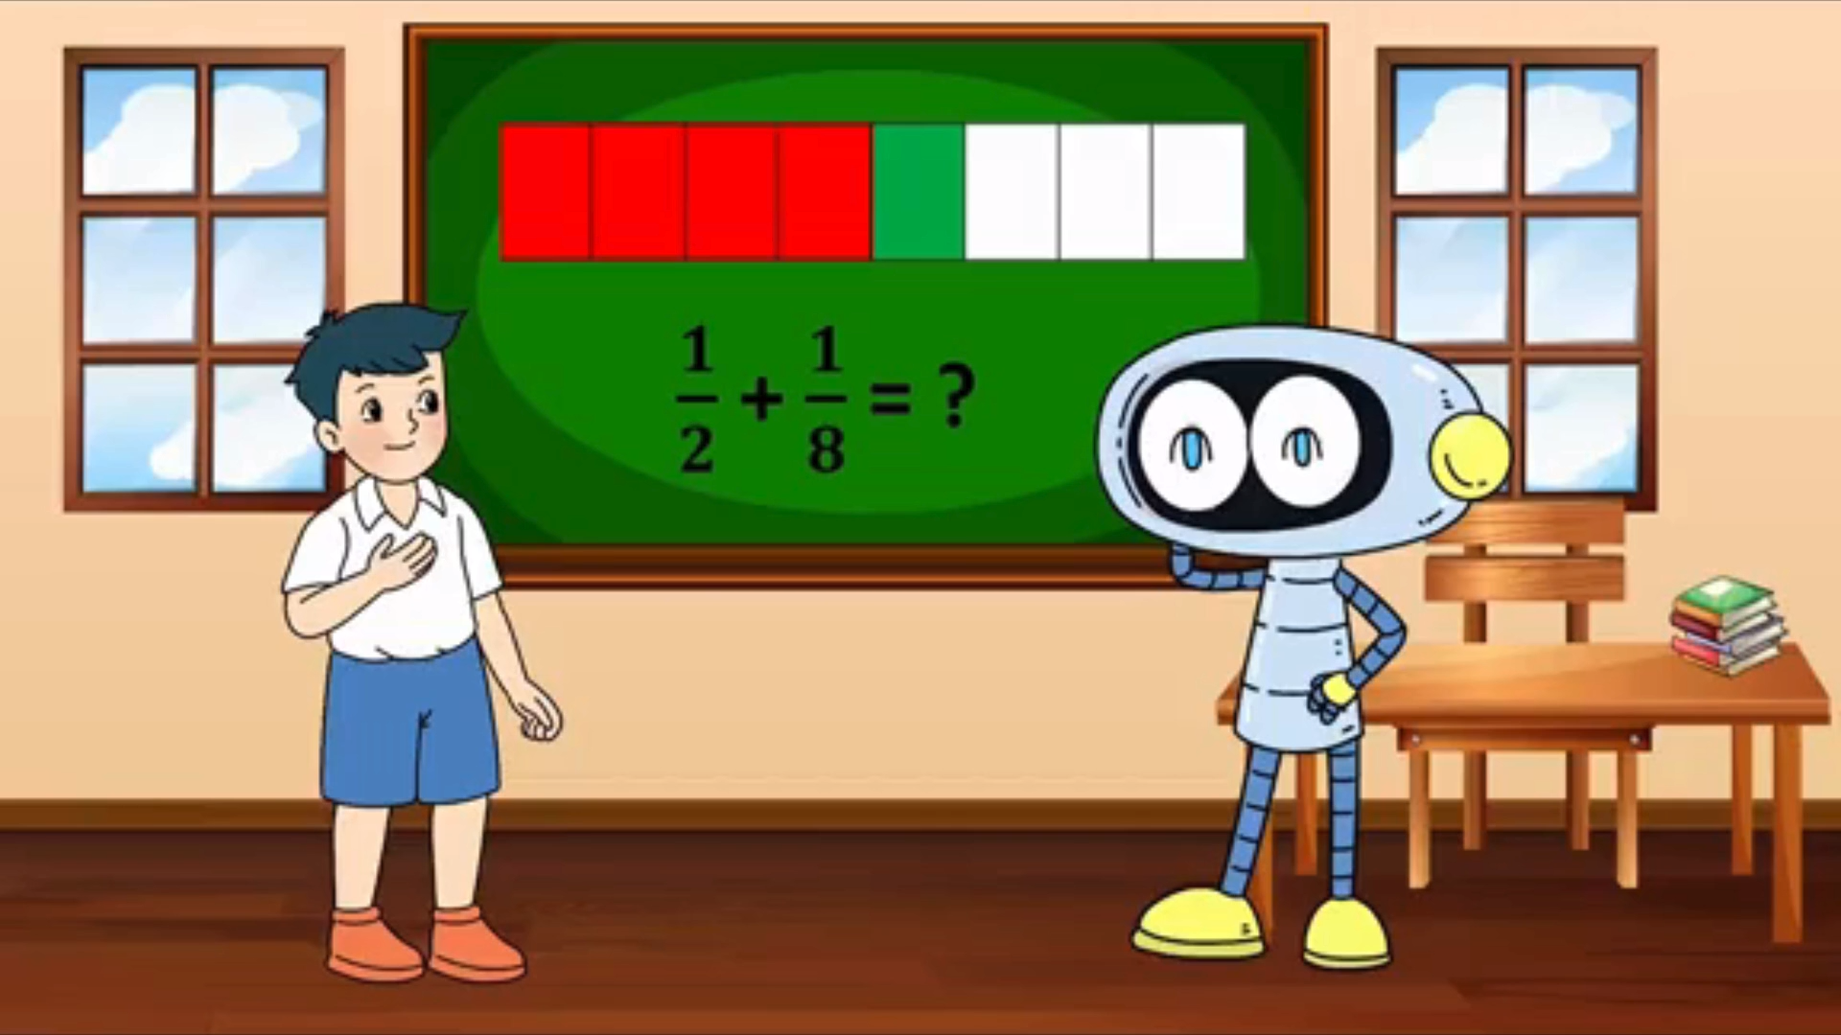

Slide 8


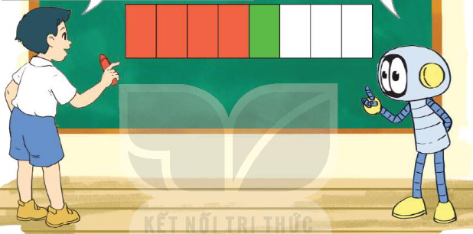

CỘNG HAI PHÂN SỐ KHÁC MẪU SỐ
Tớ đã tô màu đỏ $\frac{1}{2}$ băng giấy , sau đó tô tiếp $\frac{1}{8}$ băng giấy bằng màu xanh . Như vậy tớ đã tô màu $\frac{1}{8}$ + $\frac{1}{2} băng giấy.$
Để thực hiện phép tính này, ta cần đưa về phép cộng hai phân số có cùng mẫu số.

Slide 9
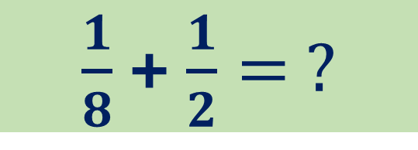


$\frac{1}{8}$ + $\frac{1}{2}= ?$
Quy đồng mẫu số: $\frac{1}{2}$ = $\frac{1 x 4}{2 x 4}\text{= }\frac{4}{8}$
Vậy: $\frac{1}{8}$ + $\frac{1}{2}$ = $\frac{1}{8}$ + $\frac{4}{8 }$= $\frac{4 + 1}{8}\text{=} \frac{5}{8}$
Muốn cộng hai phân số khác mẫu số, ta quy đồng hai phân số đó rồi cộng các phân số đó.

Slide 10
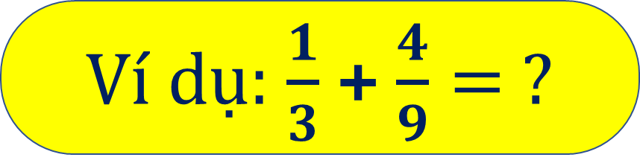


Ví dụ: $\frac{1}{3}$ + $\frac{4}{9}= ?$
Quy đồng mẫu số: $\frac{1}{3}$ = $\frac{1 x 3}{3 x 3}\text{= }\frac{3}{9}$
Vậy: $\frac{1}{3}$ + $\frac{4}{9}$ = $\frac{3}{9}$ + $\frac{4}{9 }$= $\frac{3 + 4}{9}\text{=} \frac{7}{9}$

Slide 11


Slide 12



Slide 13
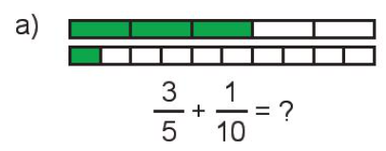
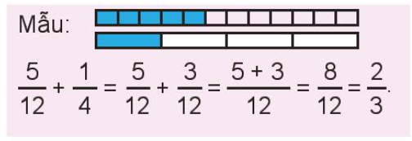
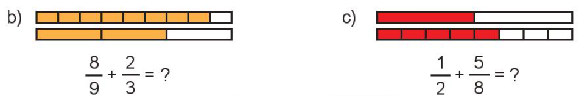
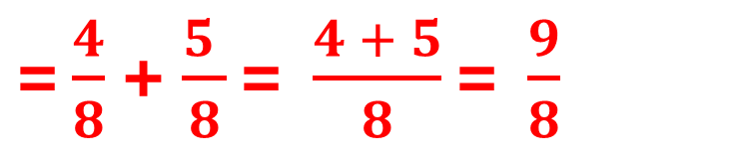
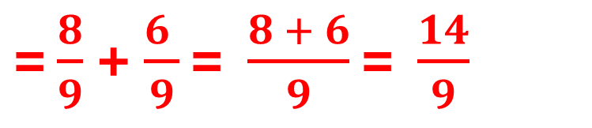
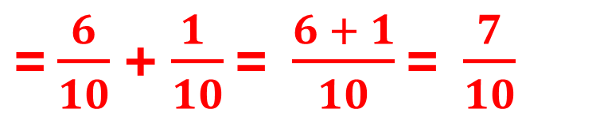
1
Tính (theo mẫu)
$\text{=}\frac{6}{10}$ + $\frac{1 }{10}\text{= }\frac{6 + 1}{10}\text{= }\frac{7}{10}$
$\text{=}\frac{8}{9}$ + $\frac{6 }{9}\text{= }\frac{8 + 6}{9}\text{= }\frac{14}{9}$
$\text{=}\frac{4}{8}$ + $\frac{5 }{8}\text{= }\frac{4 + 5}{8}\text{= }\frac{9}{8}$

Slide 14
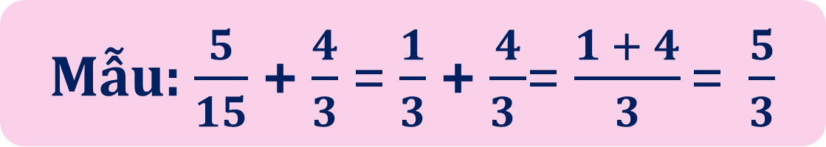
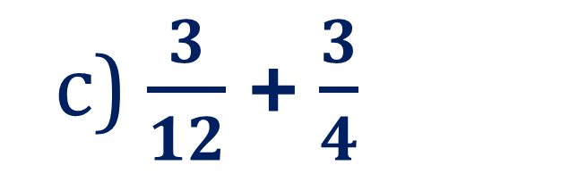
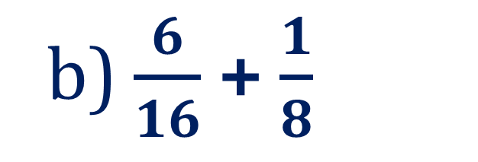
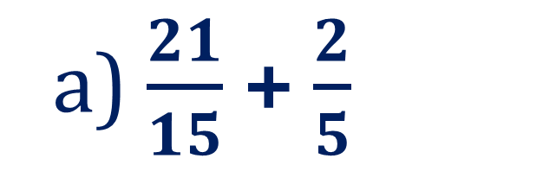
2
Rút gọn rồi tính (theo mẫu).
Mẫu: $\frac{5}{15}$ + $\frac{4}{3}$ = $\frac{1}{3}$ + $\frac{4}{3 }$= $\frac{1 + 4}{3}\text{=} \frac{5}{3}$
b) $\frac{6}{16}$ + $\frac{1}{8}$
c) $\frac{3}{12}$ + $\frac{3}{4}$
a) $\frac{21}{15}$ + $\frac{2}{5}$

Slide 15
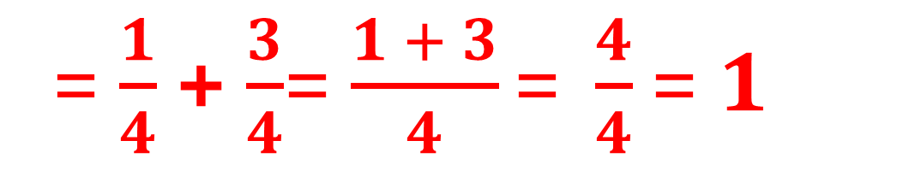
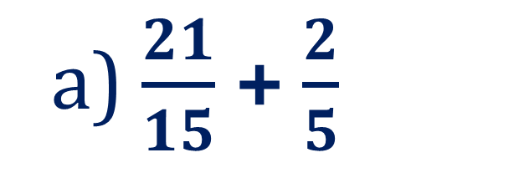
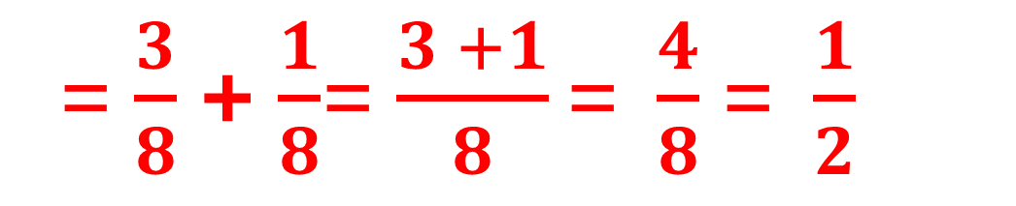
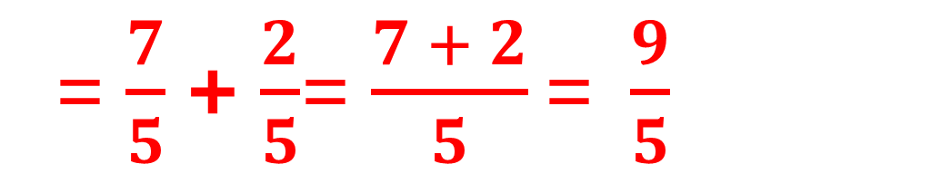
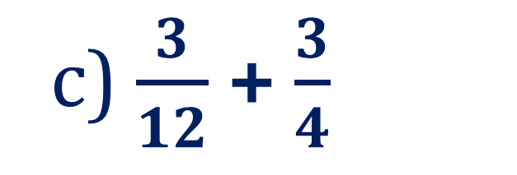

a) $\frac{21}{15}$ + $\frac{2}{5}$
= $\frac{7}{5}$ + $\frac{2}{5}$= $\frac{7 + 2}{5}\text{=} \frac{9}{5}$
b) $\frac{6}{16}$ + $\frac{1}{8}$
= $\frac{3}{8}$ + $\frac{1}{8}$= $\frac{3 +1}{8}\text{=} \frac{4}{8}$ $\text{=} \frac{1}{2}$
c) $\frac{3}{12}$ + $\frac{3}{4}$
= $\frac{1}{4}$ + $\frac{3}{4}$= $\frac{1 + 3}{4}\text{=} \frac{4}{4}$ $\text{=} 1$

Slide 16
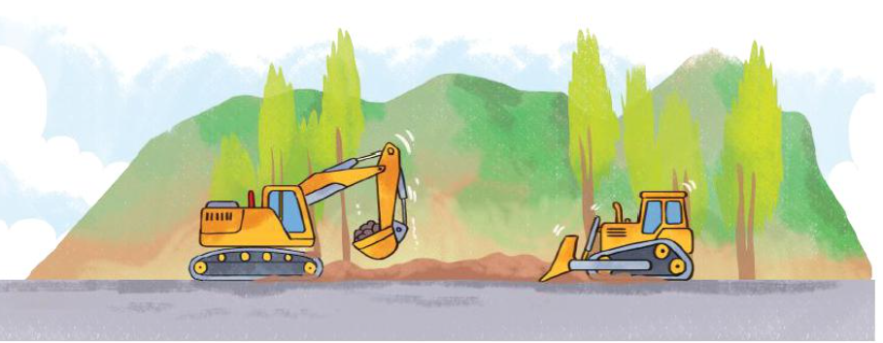
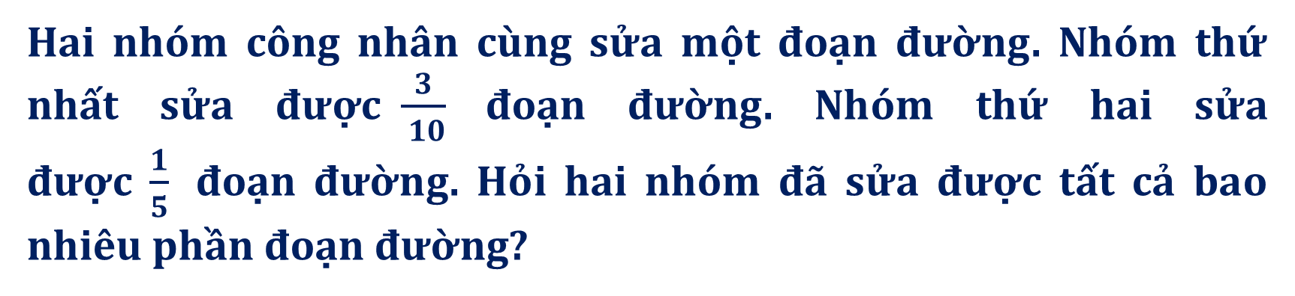


3
Hai nhóm công nhân cùng sửa một đoạn đường. Nhóm thứ nhất sửa được$\frac{3}{ 10}$đoạn đường. Nhóm thứ hai sửa được $\frac{1}{5}$ đoạn đường. Hỏi hai nhóm đã sửa được tất cả bao nhiêu phần đoạn đường?
Tóm tắt:
Nhóm thứ nhất: $\frac{3}{10}$ đoạn đường
Nhóm thứ hai: $\frac{1}{5}$ đoạn đường
Cả 2 nhóm: ….đoạn đường?
Bài giải:
Số phần đoạn đường cả hai nhóm sửa được là:
$\frac{3}{10}$ + $\frac{1}{5}$= $\frac{1}{2}$ (đoạn đường)
Đáp số: $\frac{1}{2}$ đoạn đường

Slide 17


Slide 18


Slide 19



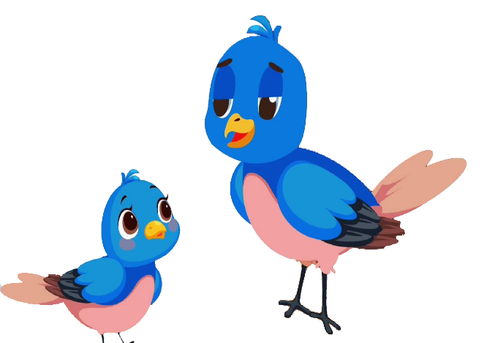

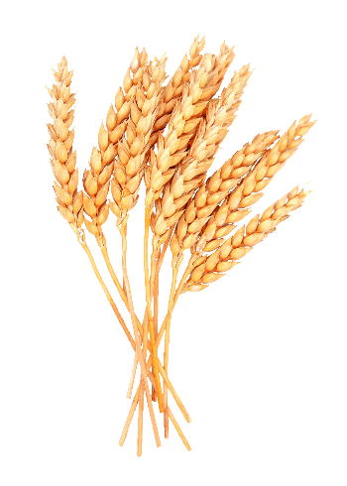



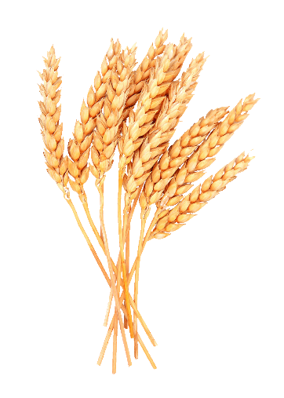

Tính: $\frac{5}{4}+\frac{3}{4}$ = ?
A
B
$$\frac{7}{4}$$
$$2$$
C
D
$$\frac{8}{5}$$
1

Slide 20
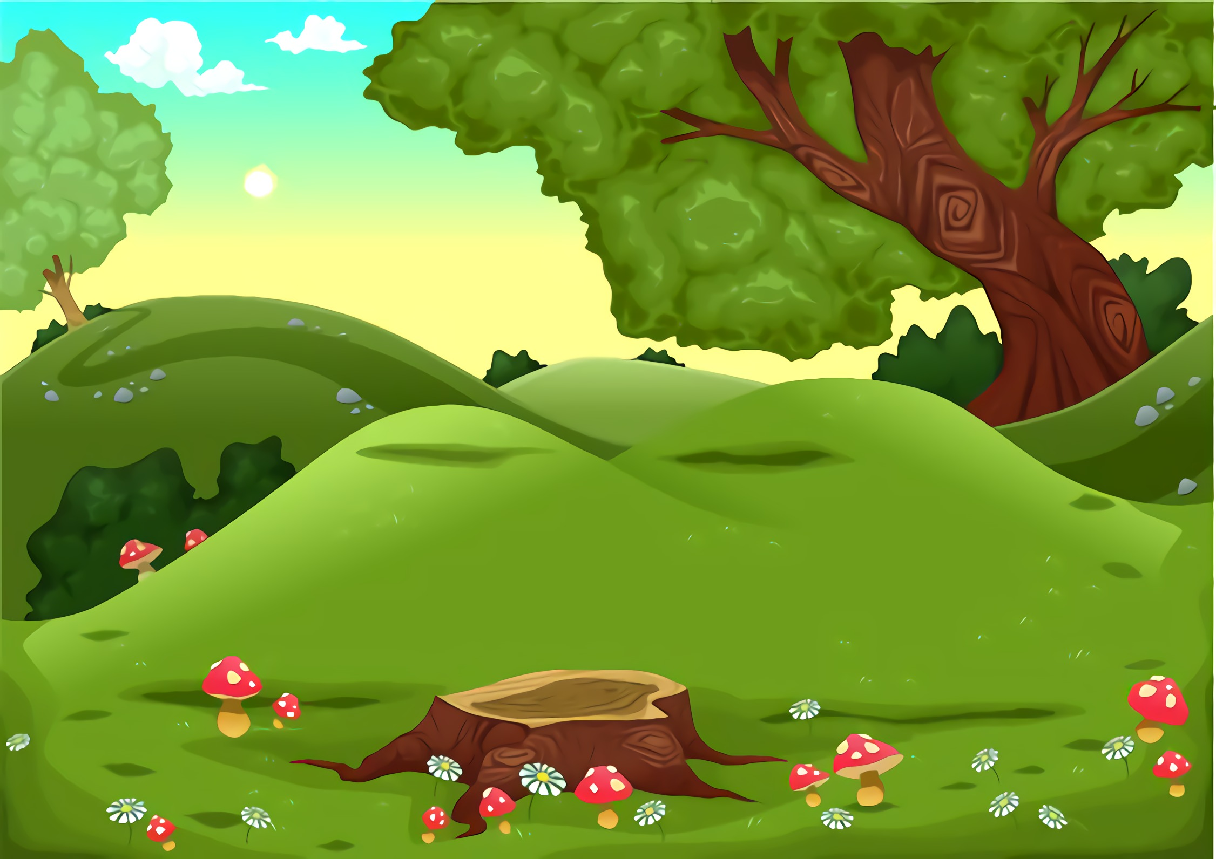


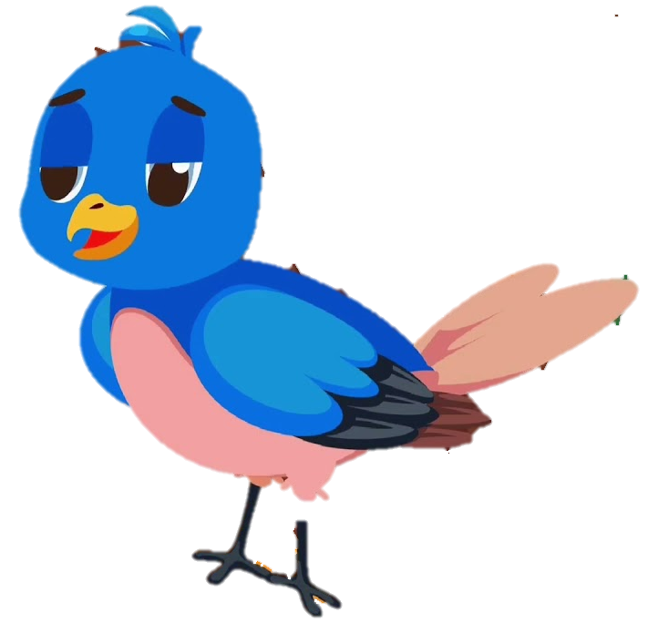




Đúng rồi!
+1

Slide 21


Sai mất rồi!!!

Slide 22

Nêu cách cộng 2 phân số cùng mẫu số , khác mẫu số
Muốn cộng hai phân số khác mẫu số, ta quy đồng hai phân số đó rồi cộng các phân số đó.

Slide 23



